Slide 1
ИСТОРИЯ ТЕПЛОВЫХ ДВИГАТЕЛЕЙ
Подготовил: Есмагамбетов Рустем
Ученик 8 «А» класса
КГУ «ОСШ с. Жалтырколь»

Slide 2
Тепловым двигателем называется устройство, способное превращать полученное количество теплоты в механическую работу.
Механическая работа в тепловых двигателях производится в процессе расширения некоторого вещества, которое называется рабочим телом.
В качестве рабочего тела обычно используются газообразные вещества (пары бензина, воздух, водяной пар).
В жизни человеческого общества в развитии техники и энергетики , транспорта.

Slide 3
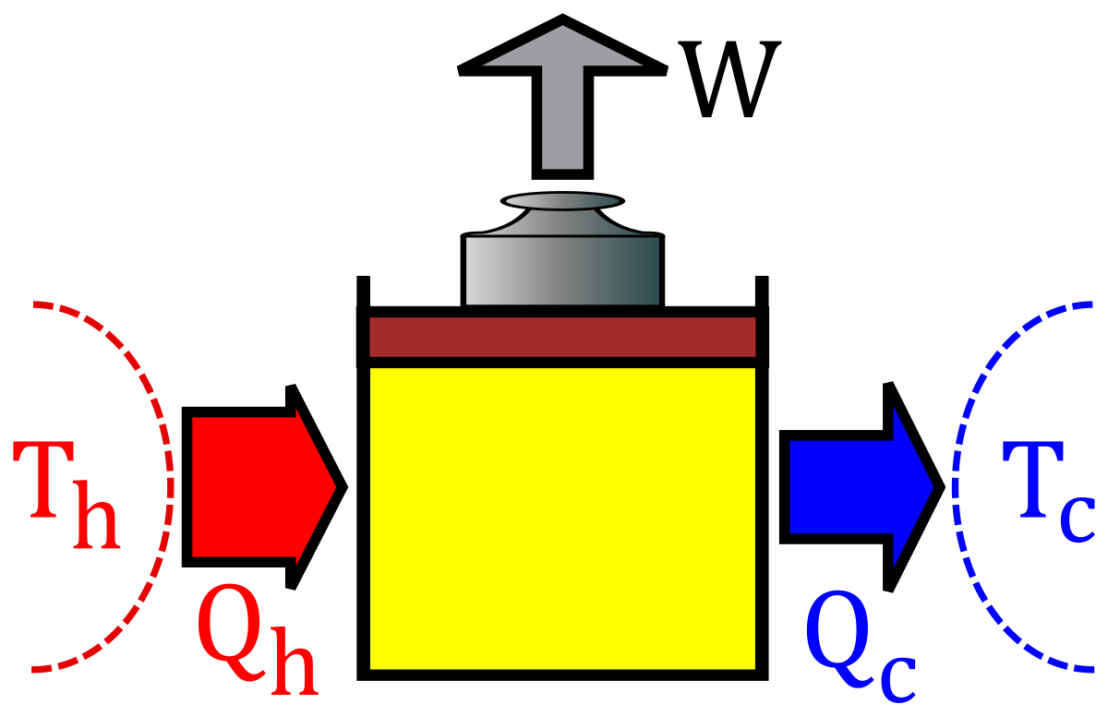
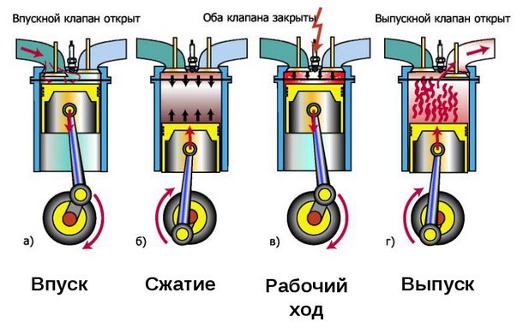
Принцип работы тепловых двигателей

Slide 4

